Slide 1
Jednotky kapacity paměti
Jednotky používané v počítačové technice
Zpracovala: Ing. Markéta Aubrechtová, Podkrušnohorské gymnázium, Most

Slide 2
Jednotky kapacity paměti
1 byte [bajt] je
základní jednotkou pro kapacitu paměti
např. ve Wordu jeden znak (písmeno, číslice) = 1 byte
1 byte = 8 bitů
1 bit je
nejmenší množství informace (0 nebo 1)
1 | 1 | 0 | 1 | 0 | 1 | 0 | 0
osmice bitů = 1 byte

Slide 3
Značení
B byte
b bit
V bytech (B) a jejich násobcích se zpravidla udávají např. velikosti (kapacity) počítačových pamětí nebo velikosti souborů.
V bitech (b) a jejich násobcích se udávají např. přenosové rychlosti (bity za sekundu).

Slide 4
Byte a násobné jednotky
1 byte [bajt], 1 B
Ve Wordu: 1 znak (písmeno, číslice) = 1 byte
Násobné jednotky a jejich značení
1 kilobyte, 1 KB = 1024 B
1 megabyte, 1 MB = 1024² B
1 gigabyte, 1 GB = 1024³ B
1 terabyte, 1 TB = 1024⁴ B
1 petabyte, 1 PB = 1024⁵ B

Slide 5
Násobné jednotky
Násobné jednotky (kilobyte, megabyte, gigabyte, terabyte, petabyte) bývají někdy zjednodušeně používány jako násobek čísla 1000
    1000 B = 1 KB (= 1 kB)
U řady údajů pak dochází k nejednoznačnosti
    Údaj 10 GB může pak znamenat 10 miliard bytů nebo 1024³ bytů (10 737 418 240 B)

Slide 6
Nové předpony pro násobné jednotky
Nejednoznačnost by mělo odstranit používání přijaté technické normy, které zavádí nové značení jednotek pomocí nových předpon
Např. kapacita pevného disku 800 GiB
(800 gibibytů)
Předpona | Značení | Hodnota
kibi | Ki | 1024
mebi | Mi | 1024²
gibi | Gi | 1024³
tebi | Ti | 1024⁴
pebi | Pi | 1024⁵

Slide 7
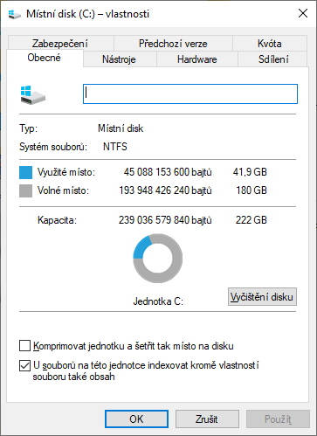
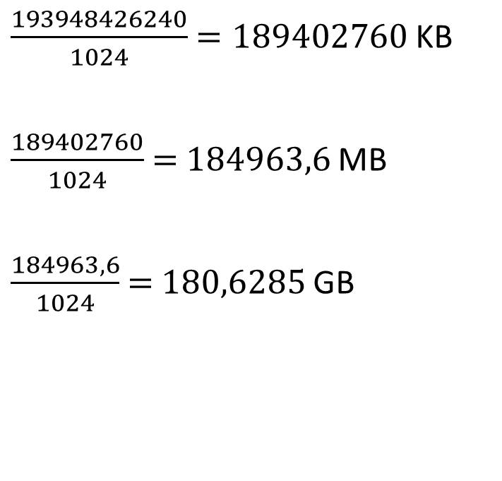
Příklad na přepočet bytů na GB
(nejsou použity nové předpony!!!)
Přepočet volného místa na disku v bytech na GB.
$\frac{193948426240}{1024}$ $=189402760$ KB
$\frac{189402760}{1024}$ = 184963,6 MB
$\frac{184963,6}{1024}$ = 180,6285 GB

Slide 8
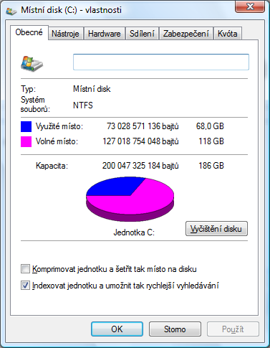
Příklad na přepočet bytů na GB
(nejsou použity nové předpony!!!)
Přepočet využitého místa na disku v bytech na GB.

Slide 9
Příklady kapacit některých paměťových médií
Pevný disk 0,5-16 GB
CD 650-900 MB
DVD 4,7-17 GB
Blu-ray disk 25-128 GB
USB flash disk 8 GB-8 TB
Paměťová karta 2-128 GB
SSD jednotky TB
Disketa 1,44 MB (nepoužívá se)

Slide 10
Úlohy na kapacity
Zjisti, jaká je kapacita pevného disku v počítači:
  školní PC
  počítač, který/é máš doma
Zjisti, jaké různé kapacity může mít DVD a Blu-ray disk
  srovnej zjištěné údaje ve Wikipedii a na webových stránkách některého prodejce disků

Slide 11
Úlohy na výpočty
Přepočti přesně 5 MB na B
Proč 80 miliard B je 74,5 GB?
Kolik bitů je obsaženo ve 4 bytech?
Kolik kombinací 1 a 0 lze mít v jednom bytu?

Slide 12
Úlohy na výpočty - řešení
Přepočti přesně 5 MB na B.
5 * 1024 * 1024 = 5 242 880 B
Proč 80 miliard B je 74,5 GB?
  80 000 000 000/1024/1024/1024 = 74,5 GB
3. Kolik bitů je obsaženo ve 4 bytech?
4 * 8 = 32 b
4. Kolik kombinací 1 a 0 lze mít v jednom bytu?
2⁸ = 256 kombinací

Slide 13
Použité zdroje
Wikipedie: Otevřená encyklopedie [online]. 2020 [cit. 2020-03-17]. Byte. Dostupné z WWW: <https://cs.wikipedia.org/wiki/Bajt>.

